Slide 1
      复习
1.DAG图：一个无环的有向图，即有向无环图。
2.AOV网络：在⼀个表示⼯程的有向图中，⽤顶点表示活动，⽤弧表示活动之间的优先关系的有向图称为顶点表示活动的⽹（Activity On Vertex Network），简称AOV⽹。
3.拓扑序列：设G=(V,E)是⼀个具有n个顶点的有向图，V中的顶点序列 V1,V2,V3.......Vn满⾜若从顶点Vi到Vj有⼀条路径，则在顶点序列中顶点Vi必在顶点Vj之前。则我们称这样的顶点序列为⼀个拓扑序列。
4.拓扑排序：其实就是对⼀个DAG图构造拓扑序列的过程。
5.拓扑排序算法：kahn（卡恩）算法（基于BFS）和 基于DFS的算法。

Slide 2
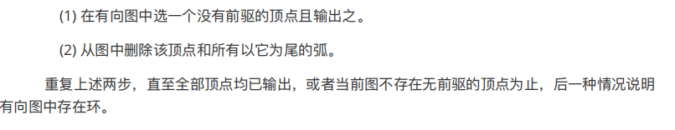
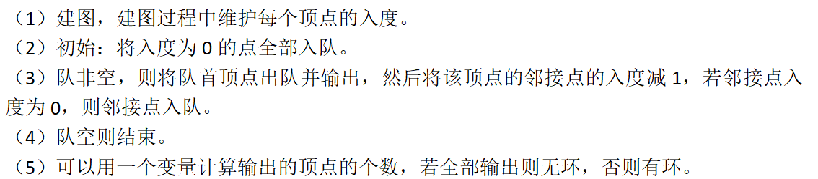
    1.Kahn 算法：其实就是在《数据结构》课程中所学过的算法。
  算法流程：
  具体实现：
  时间复杂度：O（V+E）

Slide 3
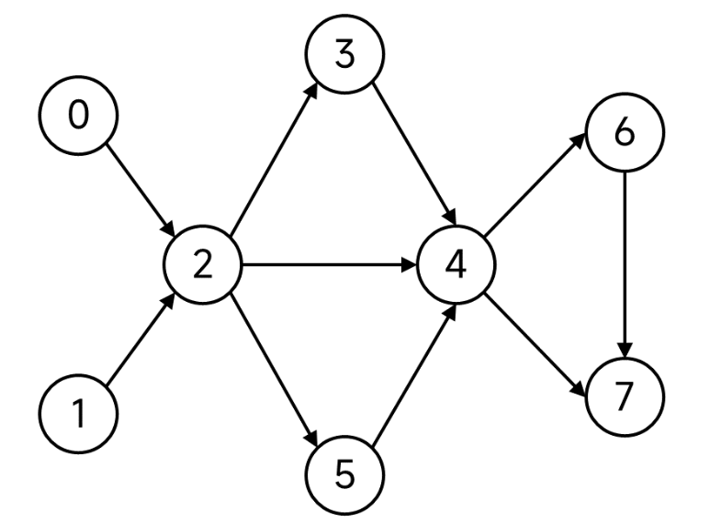
    2.DFS算法：使用 DFS 算法遍历图，并且在回溯的时候将遍历的顶点入栈，那么先入栈的顶点必定入度不为 0，而入度为 0 的顶点必定是最后入栈（第一个入栈的顶点必定出度为 0，而出度不为 0 的顶点必定是后入栈）。最后将栈自顶向下输出，即为拓扑序列。
    以下例子：DAG图
  时间复杂度：O（V+E）
0 1 2 3 5 4 6 7
7 6 4 5 3 2 1 0
vis[i]=0 还未走过/还未遍历过
=1 该点及其后面所有的点已经访问完了
=2 这个点走过一次了 现在正在遍历该点后面的点

Slide 4

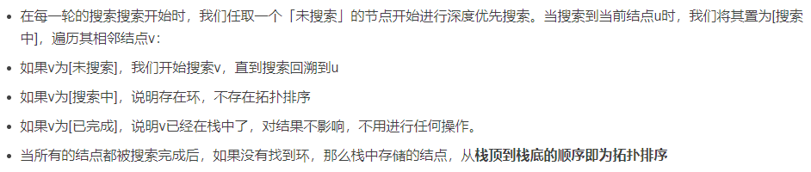
    DFS算法如何判环呢？
      对于某个结点，在搜索过程中给与三种状态：0 1 2
      具体流程：
vis[i]=0 还未走过/还未遍历过
=1 该点及其后面所有的点已经访问完了
=2 这个点走过一次了 现在正在遍历该点后面的点

Slide 5
https://www.luogu.com.cn/problem/P1113
思路：

Slide 6
https://www.luogu.com.cn/problem/P1113
思路：拓扑排序；Kahn算法
划重点：“互相没有关系的杂务可以同时工作，并且，你可以假定 John 的农场有足够多的工人来同时完成任意多项任务。”
则：假设做杂务x 需要做准备工作（杂物）：a，b，c。且若a，b，c相互没有关系，则 a，b，c，可以同时做，可推出开始做x的时间是 做a,b,c花费的时间取max。完成x的时间是max+x。
步骤：
1.输入杂物耗时ti，建图，建立准备工作 j 指向该工作 i的有向边，并记录入度。
2.将所有入度为0的点入队列。
3.只要队列不空，拿出队列顶端的杂物u并更新以u为先决杂物的杂物v的完成时间：
time[v]=max(time[v]，time[u]+tv)。然后v的入度--，为0时入队。
4.求出所有time[i]的最大值ans就是答案。

Slide 7
https://www.luogu.com.cn/problem/P1113
思路2：拓扑排序；Kahn算法------>简化为DP（学有余力的同学可以看看）
划重点：“互相没有关系的杂务可以同时工作，并且，你可以假定 John 的农场有足够多的工人来同时完成任意多项任务。”
则：假设做杂务x 需要做准备工作（杂物）：a，b，c。且若a，b，c相互没有关系，则 a，b，c，可以同时做，可推出开始做x的时间是 做a,b,c花费的时间取max。完成x的时间是max+x。
因为任务可以并发，所以一个任务如果有前驱的话，最优方案便是在它的最晚一个前驱结束后就立即开始，而且任务k的前驱节点一定小于k，所以读入时顺便从它的前驱里挑一个最大的转移即可。同时可以更新最终答案。

Slide 8
https://www.luogu.com.cn/problem/P1983
思路：

Slide 9
https://www.luogu.com.cn/problem/P1983
思路：两个核心推论：
level 临时停靠站的级别都要大于等于停靠的最小级别
level 非停靠站＜level停靠站
因此就有了划分等级的方法，用图中的一条“停靠站”（A）指向“非停靠站”（B）的有向边，表示“停靠站”（A）比“非停靠站”（B）大
最后再从所有入度为0的点出发出发，求出最长的路径，即为至少要分的级数。

Slide 10

下节课课上例题

